Slide 1

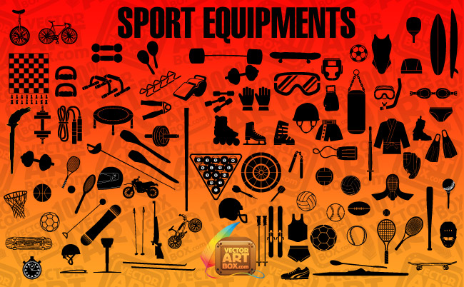
Equipments and maintenance
อุปกรณ์และการบำรุงรักษา

Slide 2
รายชื่อสมาชิก
1.นายพิทยา มาตย์วังแสง 553230558-8
2.นายวชิรชา วัฒนชานันท์ 553230291-2
3.นายสุรศักดิ์ จนมุม 553230564-3
4.น.ส.ธัญชนก นาแพง 553230555-4

Slide 3
วัตถุประสงค์
1. เพื่อจัดหาอุปกรณ์กีฬาส่งเสริมและสนับสนุนให้นักศึกษาหรือผู้ที่เกี่ยวข้องได้มีอุปกรณ์กีฬาที่ได้มาตรฐานไว้ใช้ในการออกกกำลังกายและเล่นกีฬาอย่างต่อเนื่อง
2. เพื่อส่งเสริมให้นักกีฬา นักศึกษา หรือบุคลากร และคนอื่นๆ ได้ใช้อุปกรณ์กีฬาเพื่อการฝึกซ้อม และเพื่อการแข่งขัน ตลอดจนการออกกำลังกาย ให้มีร่างกายแข็งแรง และเพื่อปลูกฝังความมีระเบียบวินัย

Slide 4
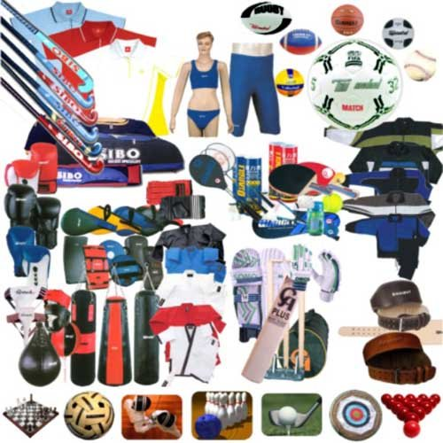
ความหมายของอุปกรณ์
อุปกรณ์ หมายถึง เครื่องมือ หรือ เครื่องใช้ หรือ สิ่งของสำหรับใช้ในการงานในด้านต่างๆ ที่นำมาช่วยในการใช้วัสดุให้เกิดประสิทธิภาพ เช่น อุปกรณ์ไฟฟ้า อุปกรณ์การเกษตร และ อุปกรณ์กีฬา

Slide 5
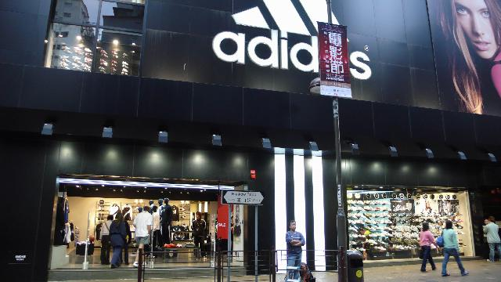
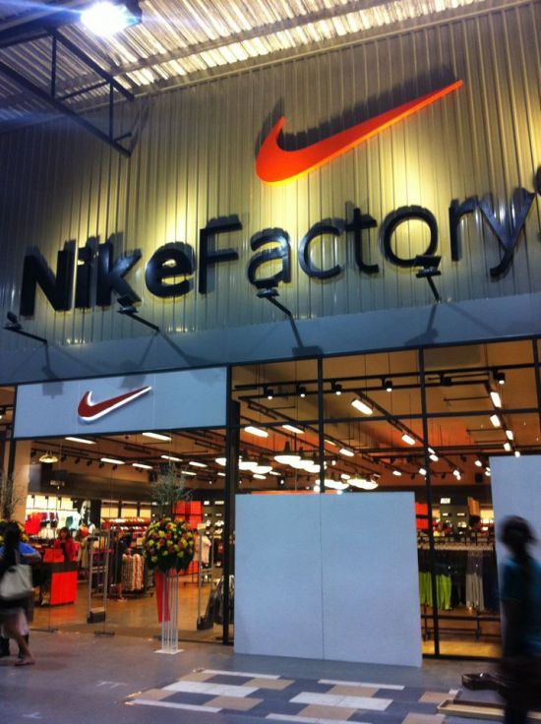
อุปกรณ์กีฬา
อุปกรณ์กีฬา หมายถึง วัตถุที่นักกีฬาหรือผู้ที่ออกกำลังกายใช้สำหรับการเล่นกีฬาและออกกำลังกายหรือใช้ในการฝึกซ้อมแบบต่างๆ เช่น ลูกบาส แป้นบาส รองเท้าบาส เป็นต้น

Slide 6
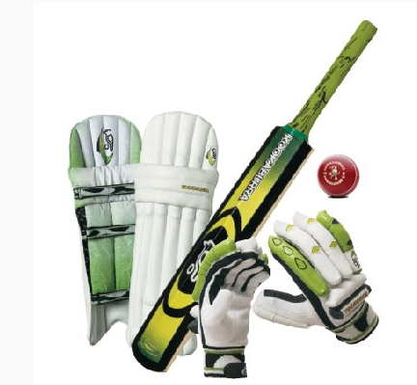
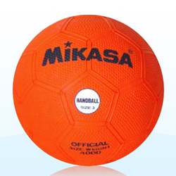
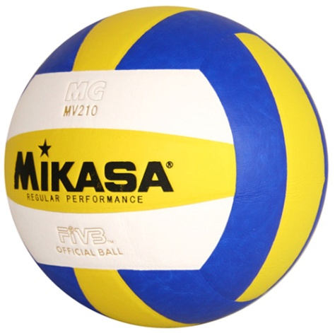
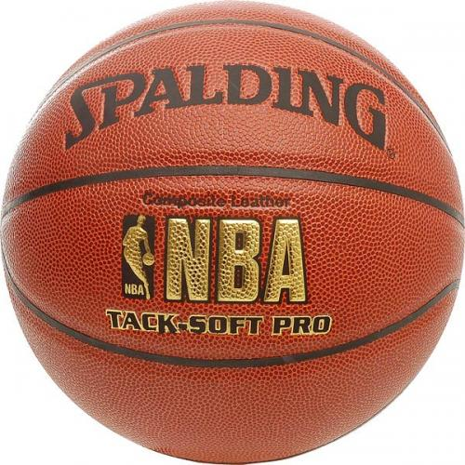
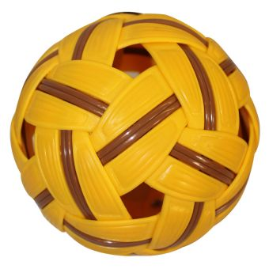
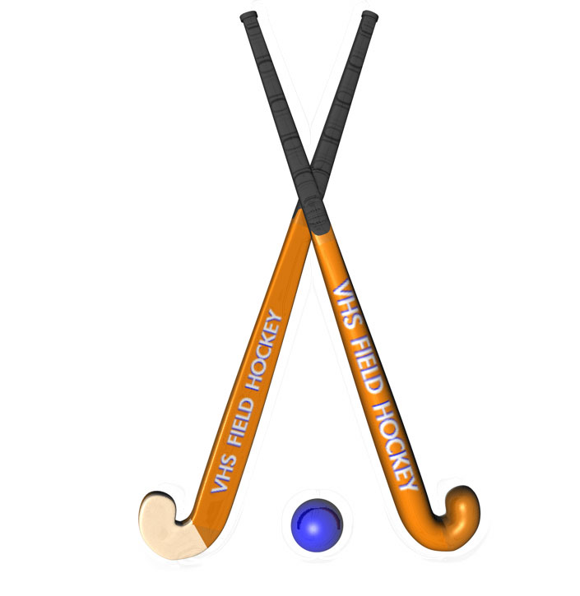
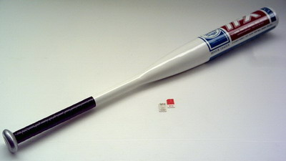
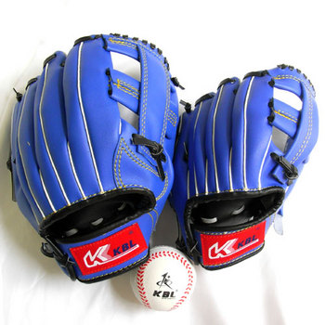
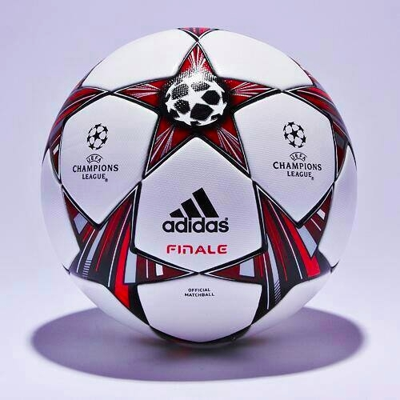
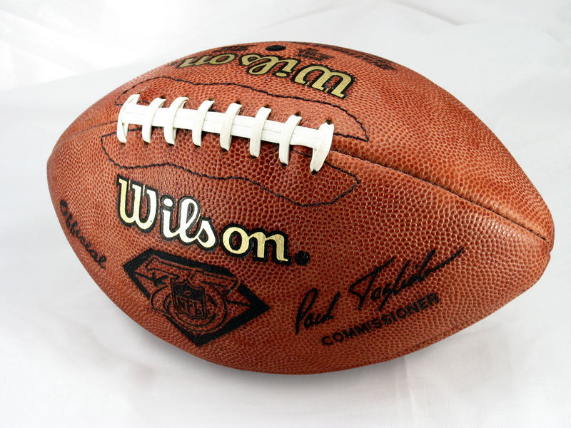
อุปกรณ์กีฬาประเภททีม
ลูกแฮนด์บอลและแชร์บอล
ลูกบาส
ลูกตะกร้อ
ลูกวอลเลย์บอล
อุปกรณ์กีฬาคริกเก็ต
ลูกฟุตบอล
ลูกรักบี้
อุปกรณ์กีฬาเบสบอลและซอฟบอล
อุปกรณ์กีฬาฮอกกี้

Slide 7
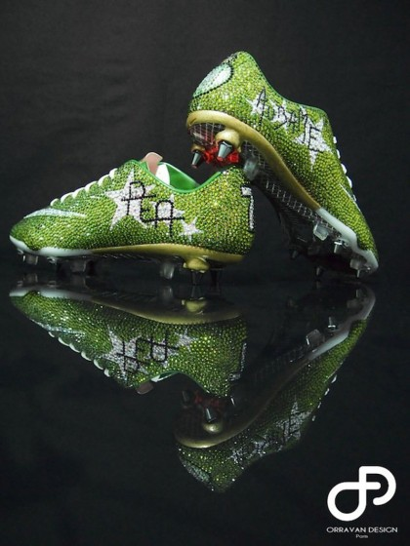
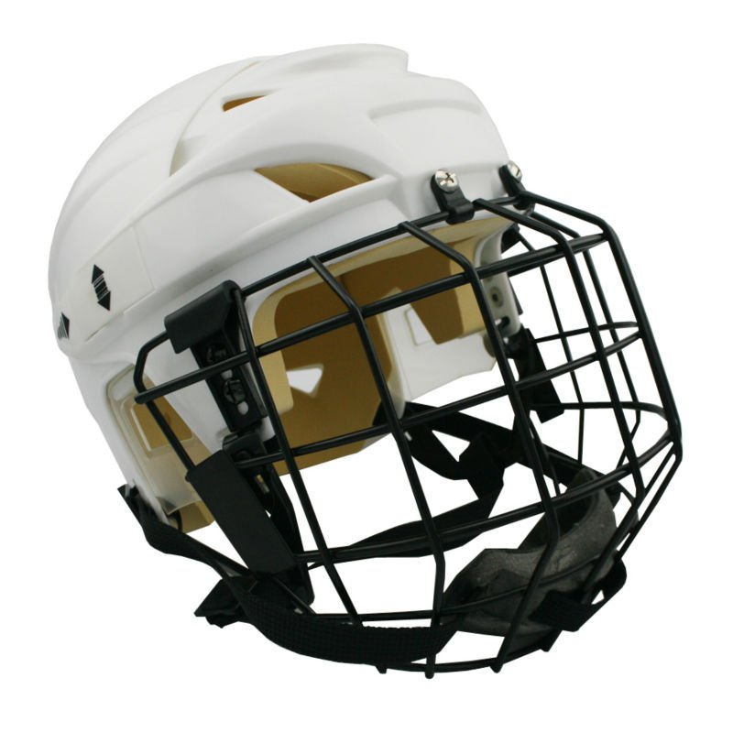
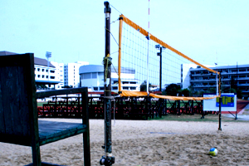
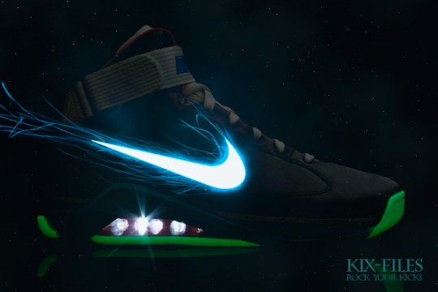
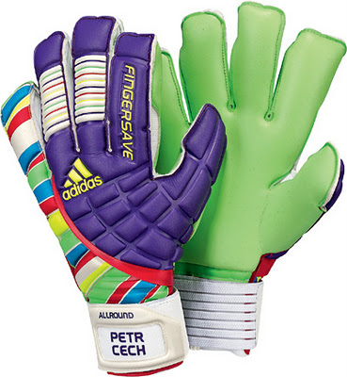
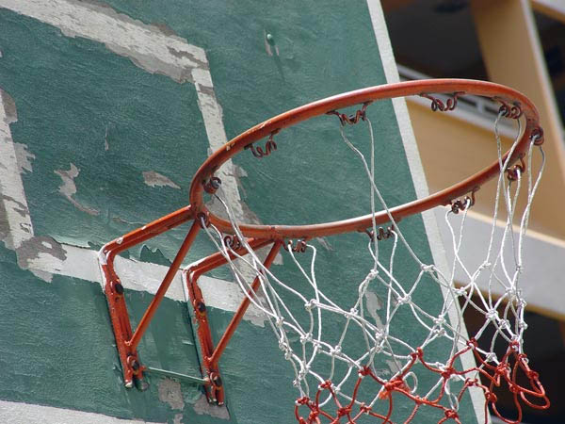
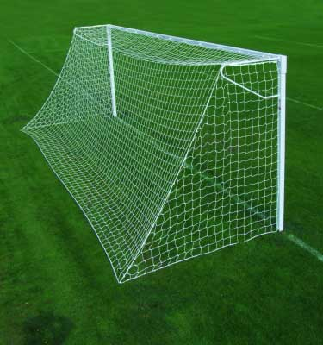
อุปกรณ์เพิ่มเติมในกีฬาประเภททีม
รองเท้าสตั๊ดและรองเท้าบาส
หมวกป้องกันฮอกกี้น้ำแข็ง
ตาข่ายวอลเลย์บอลและโกลฟุตบอล
ถุงมือผู้รักษาประตู
แป้นบาส

Slide 8
ประเภทของอุปกรณ์
ประเภทยางและพลาสติก มักใช้เป็นอุปกรณ์กีฬาหลายประเภทเช่น ลูกฟุตบอล ลูกบาสเกตบอล ลูก วอลเลย์บอล เป็นต้น ลูกบอลมีหลายขนาดไล่ตั้งแต่เล็กถึงขนาดใหญ่ มีทั้งทำจากยางหนัง หรือพลาสติก ลูกบอลส่วนใหญ่จะบรรจุอากาศเพื่อให้สามารถยืดหยุ่นและรับแรงกระแทกได้
ประเภทไม้ ใช้สำหรับการเล่นกีฬา จะใช้สำหรับการเล่นกีฬา เช่น ไม้เบสบอลและตะกร้อ ส่วนใหญ่อุปกรณ์เหล่านี้จะทำมาจากไม้ หรือพลาสติก เพื่อให้แข็งแรงและคงทนต่อการใช้ในการกระแทกกับลูกยางหรือพลาสติก
ประเภทโลหะหรือเหล็ก ใช้สำหรับอุปกรณ์กีฬาหรืออุปกรณ์เสริมในกีฬาต่างๆ เช่น โกลประตู แป้นบาส ไม้เบสบอลบางชนิด หรือไม้ตีคริกเก็ต พวกนี้จะทำมาจากวัสดุจำพวกโลหะ ที่แข็งแรง คงทน ต่อการถูกกระแทกและทนต่อวัตถุอื่นๆที่จะมากระทบ

Slide 9
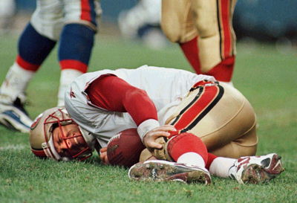
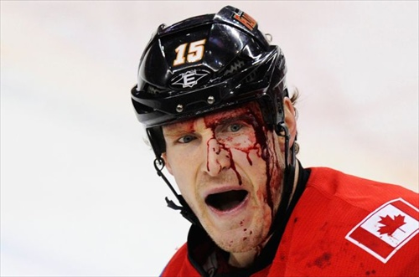
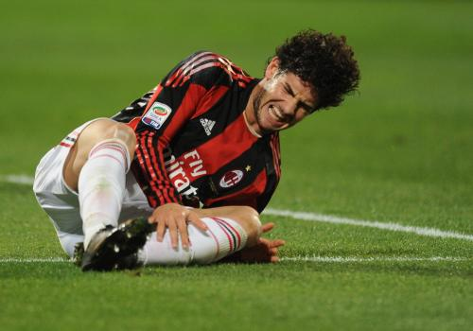
อุปกรณ์ป้องกันมักจะสวมสำหรับการเล่นกีฬาและการกีฬาที่มีความเสี่ยงที่จะบาดเจ็บ เช่น ฮอกกี้น้ำแข็ง ฟุตบอลและอเมริกันฟุตบอลหรือกีฬาที่มีอันตรายจากการได้รับบาดเจ็บที่ผ่านการปะทะกันของผู้เล่นหรือวัตถุอื่น ๆ ตัวอย่าง ในกีฬาฟุตบอล นักฟุตบอลทุกคนต้องสวมสนับแข้งก่อนลงสนามทำการแข่งขันไม่อย่างนั้นถือว่าผิดกติกา
อุปกรณ์ป้องกันในกีฬามีความสำคัญอย่างไรกับนักกีฬา

Slide 10
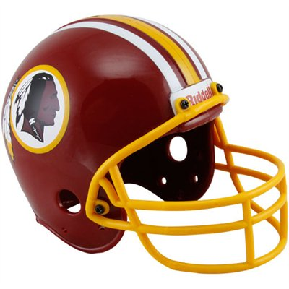

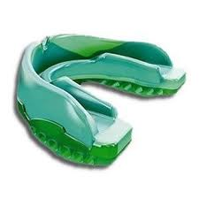
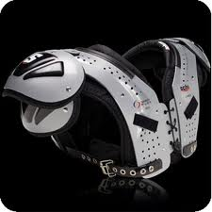
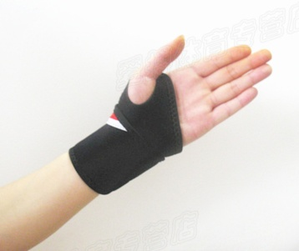

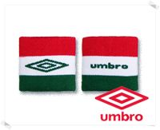
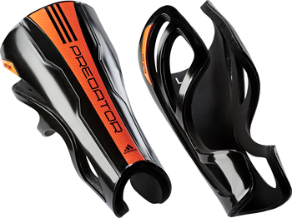
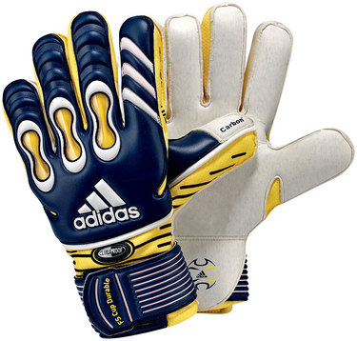
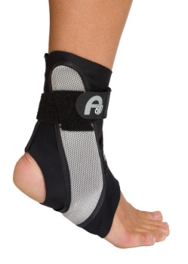
อุปกรณ์ป้องกันในกีฬาต่างๆ
เสื้อเกราะป้องกันอเมริกันฟุตบอล
หมวกอเมริกันฟุตบอล
ฟันยาง
หมวกฮอกกี้น้ำแข็ง
ถุงมือเบสบอลหรือซอฟบอล
สนับแข้งฟุตบอล
ถุงมือผู้รักษาประตู
ผ้ารัดข้อมือ
ซัพพอร์ต ข้อมือและข้อเท้า

Slide 11
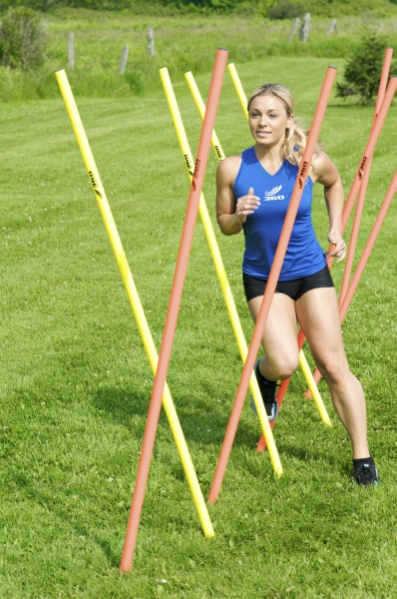
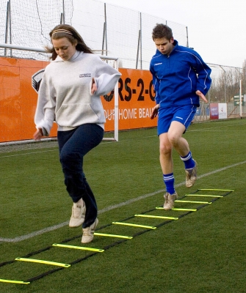
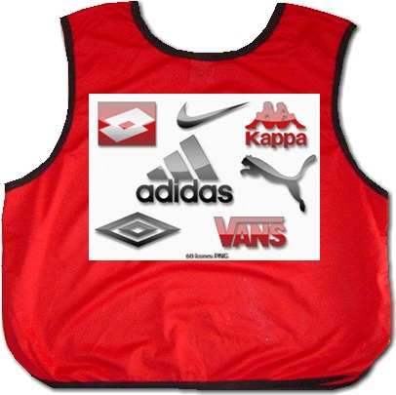
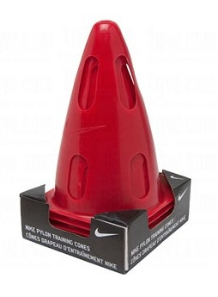
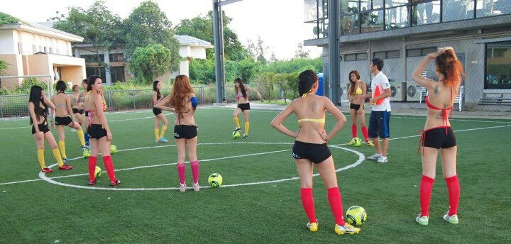
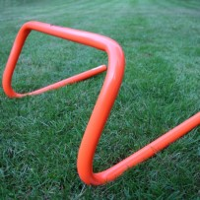
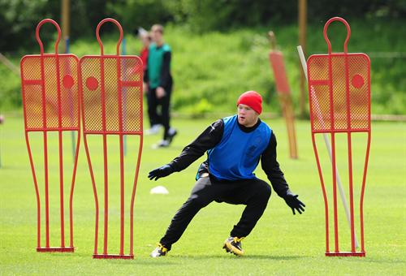
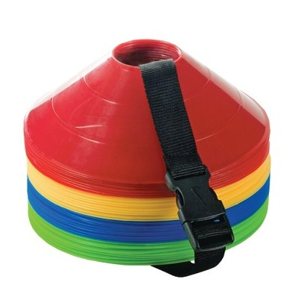
อุปกรณ์การซ้อม
ลัดเดอร์
สำหรับซ้อมความว่องไว
เสื้อซ้อม
กรวยจราจร
เสาสลาลอม
ฝึกความคล่องตัว
เฮอเดิล
สำหรับซ้อมกระโดด
มาร์คเกอร์
หุ่นจำลอง

Slide 12
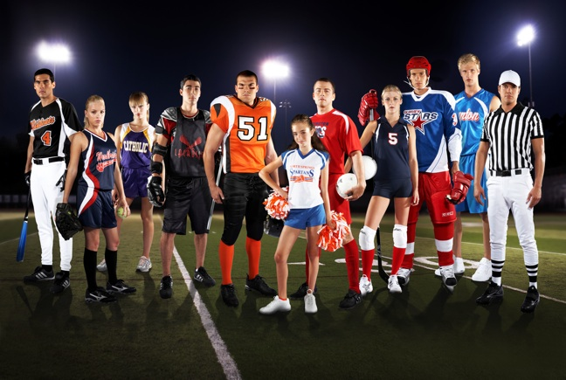
ชุดของแต่ละประเภทกีฬา

Slide 13
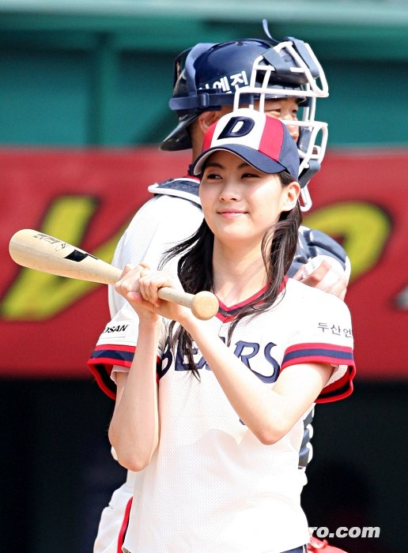
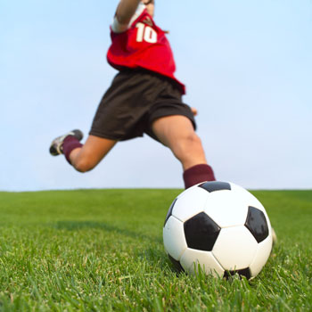
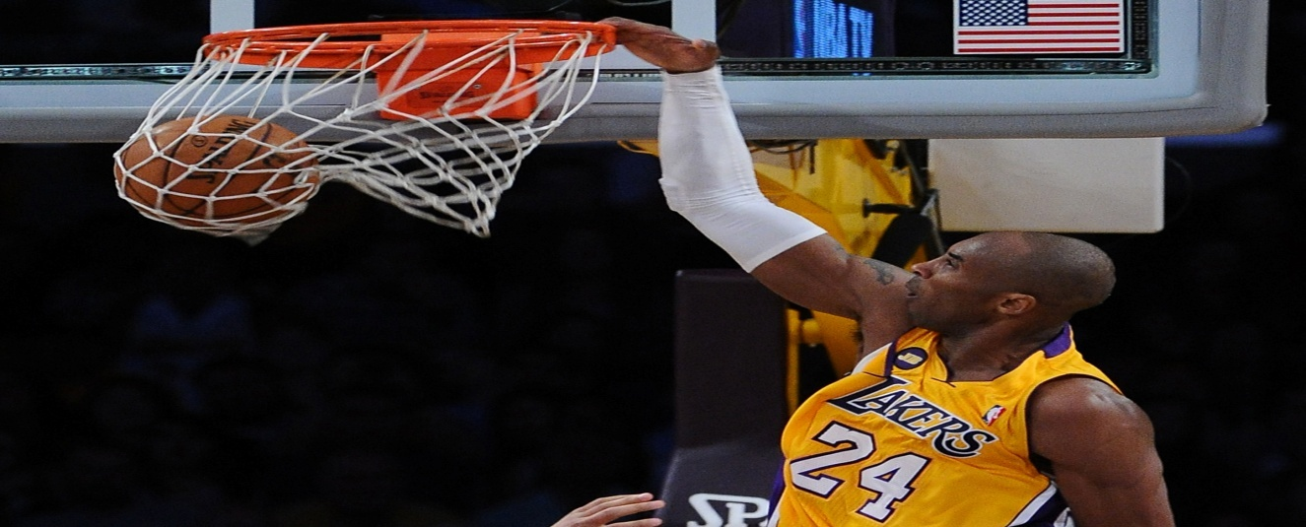
การใช้งานของอุปกรณ์กีฬา
อุปกรณ์กีฬาแต่ล่ะประเภท ก่อนที่ใช้งานควรตรวจสอบหรือเช็คสภาพของอุปกรณ์ที่ต้องการใช้ ว่ามีส่วนใดชำรุดหรือเสียหายหรือไม่ จะได้ทำการซ่อมและรักษาก่อนนำไปใช้ อุปกรณ์บางอย่างอาจจะเสียหายบางจุดบางจุด เช่น ตาข่าย เป็นรู หรือ ปุ่มสตั๊ดพัง ให้ตรวจสอบอุปกรณ์โดยละเอียด เพราะไม่เช่นนั้น ถ้าไม่ตรวจสอบให้ดีอาจเกิดอันตรายแก่ผู้ใช้งานได้และเพื่อความปลอดภัยของผู้ใช้งานอุปกรณ์นั่น และหลังการใช้งานอุปกรณ์แล้วก็ควรที่จะทำความสะอาดและบำรุงรักษา เพื่อให้อุปกรณ์ต่างๆ มีประสิทธิภาพในการใช้งานให้นานที่สุด

Slide 14
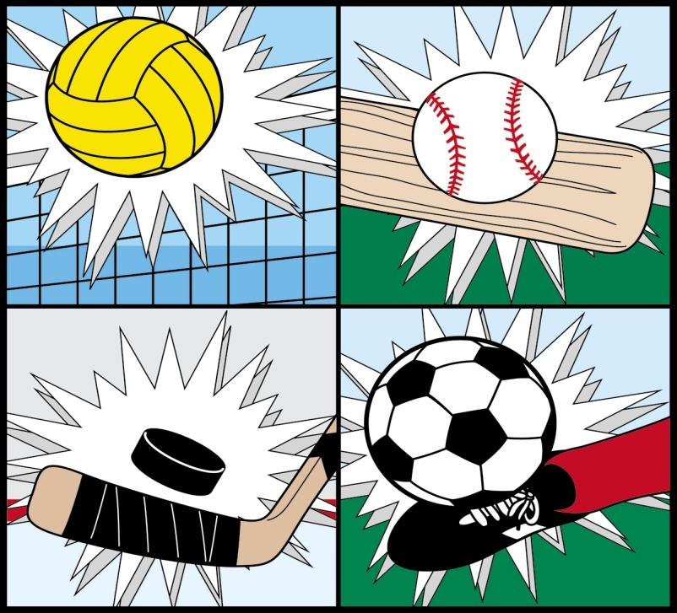
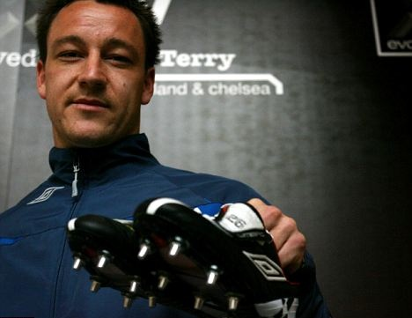
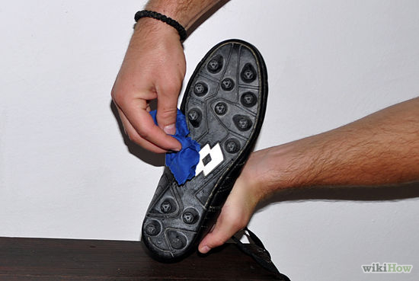
เครื่องมือและอุปกรณ์ จะต้องมีการรักษาอย่างถูกต้องและถูกวธี เพื่อให้อุปกรณ์คงสภาพ และปลอดภัยสำหรับผู้ที่ใช้อุปกรณ์นั้นๆ จะได้ไม่ต้องเสี่ยงกับอันตรายที่เกิดขึ้นหากอุปกรณ์ชำรุดและกฎระเบียบที่จำเป็นต้องมีคือ การตรวจสอบเครื่องมือและอุปกรณ์ ก่อนการใช้งานทุกครั้ง
การบำรุงรักษาอุปกรณ์

Slide 15
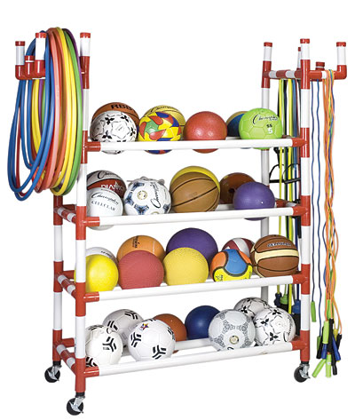
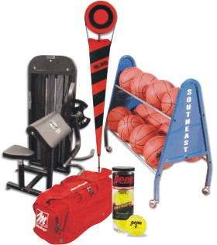
บำรุงรักษาเชิงป้องกัน คือการดูแลระบบและการป้องกัน ของเครื่องมือและอุปกรณ์ เพื่อที่จะเก็บไว้ในที่ปลอดภัย สภาพใช้งานได้ เรามักจะต้องทราบว่าการบำรุงรักษาอุปกรณ์ ถ้าไม่หมั่นเช็คหรือตรวจสอบก่อนและหลังการใช้งาน อาจเป็นอันตรายหรืออาจส่งผลให้เกิดการบาดเจ็บได้
การบำรุงรักษาอุปกรณ์เชิงป้องกัน

Slide 16
ตารางการบำรุงอุปกรณ์กีฬาขั้นต้น
อุปกรณ์ | การดูแลรักษา | สถานที่เก็บรักษา
ลูกบอล(ยางและพลาสติก) | ควรเช็คสภาพลมและการรั่วของลมก่อนและหลังนำไปใช้ และดูว่าสภาพยางว่ามันเปราะหรือไม่ ถ้ามีให้รีบซ่อมแซมทันที | ที่ร่มและปลอดจากแสงแดด
ลูกตระกร้อและไม้เบสบอล(ไม้) | ควรเช็คสภาพว่ามีการแตกของเนื้อไม้หรือมีการหลุดลอกของเนื้อไม้รึเปล่า พยามอย่าให้อุปกรณ์ประเภทไม้โดนน้ำเด็ดขาด | ที่ร่ม ไม่อยู่ในที่อับชื้น
ประตูฟุตบอลและแป้นบาส(โลหะหรือเหล็ก) | ควรตรวจเช็คว่ามีการเกิดสนิมหรือการหรือมีโครงสร้างผุพังหรือไม่ ถ้ามีก็ควรขัดออกหรือทาสีทับหรือเคลือบด้วยสีที่ป้องกันสนิม หรือทาน้ำยาป้องกันสนิมนั้นกับอุปกรณ์ก็ได้ | ทุกที่

Slide 17




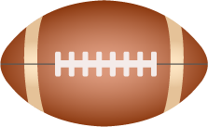
การดูแลรักษาอุปกรณ์กีฬาประเภทลูกบอล
ได้แก่ ลูกฟุตบอล ลูกฟุตซอล ลูกบาสเก็ตบอล ลูกแชร์บอลและแฮนด์บอล ลูกวอลเลย์บอล ลูกรักบี้ และอื่นๆ
อุปกรณ์พวกลูกบอลหรือลูกยางควรได้รับการดูแลและเก็บรักษาให้ดี เพื่อให้มีประสิทธิภาพในการใช้งานให้ นานที่สุด เพื่อความประหยัดและเป็นการปลูกฝังให้ผู้เล่นเกิดนิสัยรักความมีระเบียบ โดยมีหลักปฏิบัติดังนี้
1. มีชั้นหรือตู้เก็บอุปกรณ์ไว้โดยเฉพาะ และควรเก็บแยกประเภทให้เรียบร้อยเพื่อสะดวกในการนำมาใช้ 2. อย่าให้ลูกบอลที่ทำด้วยหนังถูกน้ำนาน ๆ เพราะจะเป็นการเพิ่มน้ำหนักให้มากขึ้น ควรใช้ผ้าเช็ดให้แห้งทันทีก่อนที่จะนำลูกบอลมาเล่นต่อไป 3. ทำความสะอาดลูกบอลทุกครั้งด้วยการใช้ผ้าแห้งเช็ด ก่อนที่จะนำไปเก็บ 4. การสูบลมหรือปล่อยลมออกจากลูกบอลควรใช้เข็มที่ใช้กับลูกบอลโดยเฉพาะ ถ้าใช้ของแหลมชนิดอื่นจะทำให้ลูกบอลชำรุดได้ง่าย
5. ห้ามเล่นลูกบอลใกล้ลวดหนาม หรือต้นไม้ที่มีหนามแหลมคม

Slide 18



การดูแลรักษาอุปกรณ์กีฬาตะกร้อ
1. ไม่ควรนำตะกร้อที่เปียกน้ำมาเล่น เพราะนอกจากน้ำหนักของตะกร้อจะเพิ่มมากขึ้นแล้ว ยังทำให้ตะกร้อชำรุดมากกว่า ปกติ
2. ทำความสะอาดลูกตะกร้อทุกครั้งก่อนที่จะนำไปเก็บ ด้วยการใช้ผ้าแห้งเช็ด ตากหรือผึ่งให้แห้ง จะทำให้ตะกร้อมีอายุ การใช้งานมากขึ้น
3. อุปกรณ์ที่ชำรุด เช่น ลูกตะกร้อ ให้รีบซ่อมแซมทันที การปล่อยทิ้งไว้จะทำให้เสียหายมากขึ้น
4. ควรมีกระเป๋าหรือตู้เก็บอุปกรณ์โดยเฉพาะ และควรเก็บแยกประเภทให้เรียบร้อยเพื่อสะดวกที่จะนำมาใช้
5. ถ้าเป็นตะกร้อหวายควรทาด้วยน้ำมันพืช เช่น น้ำมันมะพร้าว แล้วนำไปตากแดดบ้าง โดยจะต้องระมัดระวังไม่ให้โดน น้ำ เพราะจะทำให้หวายอมน้ำและพองตัว ทำให้ตะกร้อบิดเบี้ยวเสียรูปทรงและมีน้ำหนักมาก ขณะเปียกน้ำไม่ควรนำมาเตะ จนกว่าจะตากแดดให้แห้งเสียก่อน
6. ถ้าเป็นตะกร้อใยสังเคราะห์หรือพลาสติก ถ้าลูกตะกร้อเปื้อนโคลนสกปรก ก็ควรจะล้างน้ำหรือขัดถูให้สะอาดเสียก่อน จะทำให้น่าเล่นยิ่งขึ้น

Slide 19



การดูแลรักษาอุปกรณ์เสริมในกีฬา
ได้แก่ แป้นบาส ประตูฟุตบอล ตาข่ายวอลเลย์บอลและตระกร้อ
แป้นบาส ตาข่ายควรใช้เทปหรือลวดพันยึดให้ติดแน่นกับห่วงประตูอยู่เสมอและสำรวจเสาประตู กระดานหลัง หรือห่วงให้แน่นหนาแข็งแรง และปลอดภัย ห้ามกระโดดเกาะหรือห้อยโหนห่วงเด็ดขาด
ประตูฟุตบอลหรือโกล ควรอย่าให้เสาเหล็กเกิดสนิม และไม่ควรไปลอกหรือแกะวัตถุที่เคลือบกับโกลนั้นออก เพราะอาจทำให้เกิดสนิมได้ และตาข่ายประตูก็ควรสำรวจว่า มีรอยขาดหรือรอยแยกมั้ย ถ้ามีก็ทำการเย็บหรือร้อยตาข่ายให้สมบูรณ์ และสุดท้ายดูว่าตาข่ายยึดติดกับโกลไหม โดยการยึดตาข่ายหรือดึงดู หรืออาจจะเตะบอลใส่เป็นการทดสอบก็ได้
ตาข่ายวอลเลย์บอลและตระกร้อ ให้ดูส่วนหนึ่งส่วนใดของตาข่ายขาดไหม ถ้าขาดหรือชำรุดให้รีบซ่อมแซมทันที และดูว่าหัวเสากับตาข่ายยึดติดกันหนาแน่ไหม โดยการยืดหรือดึงตาข่ายเช็คดู

Slide 20




การดูแลรักษาอุปกรณ์กีฬาส่วนตัว
รองเท้าสตั๊ด และ รองเท้าบาส
วิธีดูแลรักษา
- ล้างและทำความสะอาดทุกครั้งหลังใช้งาน
- เก็บใส่กล่องหรือชั้นวางแล้วใส่ซองกันความชื้นไว้
- เก็บไว้ในที่ร่มปลอดจากแสงแดด
ถุงมือผู้รักษาประตูและสนับแข้ง
วิธีดูแลรักษา
- ล้างด้วยน้ำยาหรือทำความสะอาดทุกครั้งหลังใช้งาน
เก็บไว้ในที่ร่มและปลอดแสง

Slide 21



การบำรุงรักษาอุปกรณ์กีฬา
การบำรุงรักษาอุปกรณ์กีฬาจะช่วยให้อุปกรณ์กีฬามีความคงทนและใช้งานได้ยาวนานกว่า เมื่อเทียบกับอุปกรณ์ที่ไม่ได้ทำการบำรุงรักษา เช่น ลูกฟุตบอล ที่มีการทำความสะอาดและเช็คลมในลูก รวมถึงการเก็บในที่ร่ม จะทนสภาพกว่าลูกบอลที่ไม่มีการทำความสะอาด และ ตากแดด เพราะ วัสดุที่หุ้มลูกบอลอาจจะแปรสภาพได้ คือ หนังลูกฟุตบอลลอก หนังลูกฟุตบอลบวมเป็นจุด ดั้งนั้น การทำนุบำรุงรักษาอุปกรณ์กีฬา ถือว่าเป็นการถนอมการใช้งานให้อุปกรณ์ได้เป็นอย่างดี จะทำให้อุปกรณ์กีฬาใช้งานได้อย่างมีประสิทธิ์ภาพและใช้งานได้อย่างยาวนาน

Slide 22

สรุป อุปกรณ์และการบำรุงรักษา
อุปกรณ์กีฬาต่างๆ ถือว่ามีความสำคัญมากในการเล่นกีฬาและออกกำลังกาย ถ้าไม่มีอุปกรณ์ที่สมบูรณ์และมีประสิทธิ์ภาพ อาจเสี่ยงต่อการบาดเจ็บหรือเกิดอันตรายแก่นักกีฬาและผู้ที่ใช้งานอุปกรณ์นั้นได้ ส่วนการบำรุงรักษาอุปกรณ์กีฬาต่างๆก็เป็นเรื่องสำคัญมากต่อการใช้งานอุปกรณ์ เพราะ ถ้าเราไม่บำรุงรักษาอุปกรณ์จะทำให้อุปกรณ์ต่างๆ ชำรุดหรือเสียก่อนระยะเวลาอันควรได้ นักกีฬาและผู้ที่ใช้อุปกรณ์กีฬาเองก็ต้องการอุปกรณ์ที่แข็งแรง คงทน ปลอดภัย ได้มาตรฐาน ดังนั้น ผู้ที่ใช้อุปกรณ์กีฬาต่างๆ ควรทดสอบหรือเช็คสภาพอุปกรณ์ก่อนและหลังการใช้งานอุปกรณ์เหล่านั้นเสมอว่าใช้ได้ไหม มีการชำรุดไหม และต้องหมั่นดูแลรักษาอุปกรณ์ตามคำแนะนำหรือฉลากที่ติดมากับอุปกรณ์นั้นๆ เพื่อที่อุปกรณ์นั้น จะได้มีสภาพที่ดี และใช้ได้ยาวนานนั่นเอง

Slide 23

THE END
THANK YOU

